Slide 1
Chap 03 프로젝트 관리와 계획

Slide 2
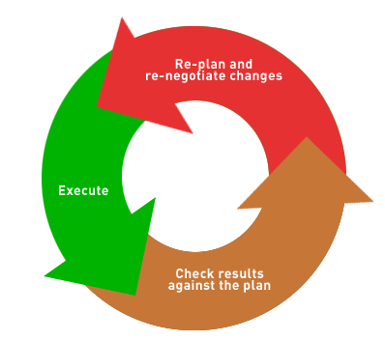
목 차
학습 목표
3.1 프로젝트 시작
3.2 프로젝트 계획과 스케줄링
3.3 비용 예측 기법
3.4 프로젝트 팀 조직
3.5 실행과 모니터링
3.6 리스크 관리

Slide 3
프로젝트 관리(Management)
프로젝트 관리
소프트웨어 프로젝트를
조직하고(organizing)
계획하고(planning)
일정관리(Scheduling) 하는 것이다.

Slide 4
프로젝트 관리(Management)
프로젝트 관리의 목적
작업 수행에 필요한 여러 가지 자원, 인력, 비용, 재료, 기술 등을 가장 효과적으로 사용하여 프로젝트의 목표를 달성하는 것
관리의 어려움
개발 대상이 눈에 보이지 않는다
소프트웨어 분야의 기술 발전은 매우 빠르다
소프트웨어 분야는 조직마다 프로세스가 다르다

Slide 5
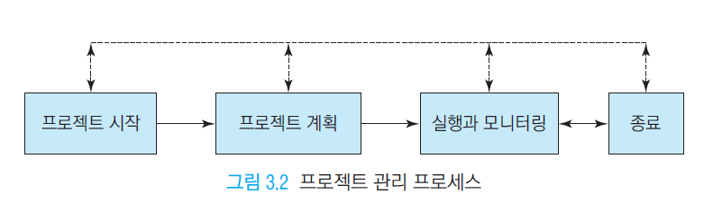
프로젝트 관리 활동
관리 활동의 요소
계획
조직
모니터링
조정

Slide 6
3.1 프로젝트 시작
목표를 세우고 가치와 리스크를 이해
결정 요인
프로젝트가 제공할 가치
프로젝트와 관련된 리스크
가치를 평가하는 방법
1) 투자 회수 기간
2) ROI(Return of Investment)
3) 순수 현재 가치
4) 평가표
5) SWOT

Slide 7
리스크와 타당성
위험 요인
자원, 현재 사용량과 가용성, 예상 사용량과 가용성, 프로젝트의 우선 순위 및 중요도
시간
기술적 어려움
타당성 분석
1. SOW(Statement Of Work) – 프로젝트가 성취하여야 할 일. 작업(과업)지시서
2. 비즈니스 목표(가치) - 프로젝트의 결과물
3. 예산 – 비용과 수익의 요약
4. 프로젝트 일정 – 대략적인 일정
5. 프로젝트 리스크 – 위험 요소
6. 대안 – 구축, 구매 등의 방법
7. 평가 – 프로젝트 가치에 대한 평가 결과

Slide 8
타당성 분석(Feasibility Analysis)
경제적 타당성
투자효율성
시장성
비용과 수익의 비교
법적 타당성
사용도구들의 법적 권한
시장, 관행들에 대한 조사

Slide 9
타당성 분석(Feasibility Analysis)
기술적 타당성(사용자 요구기능 및 성능 vs. 제공 가능성)
사례연구
실패사례연구
모의실험
프로토타이핑

Slide 10
3.2 프로젝트 계획과 스케줄링
계획의 부재
불확실성
일정의 차질, 경비의 초과, 저품질, 높은 유지보수 비용
Risk
프로젝트의 실패
소프트웨어 프로젝트 계획 수립
“소프트웨어 개발 과정과 일정, 비용, 조직, 생산 제품에 대하여 사전에 계획”
문제를 이해하고 정의
필요한 소작업을 정의하고 순서를 결정
일정 예측
비용 예측
위험 분석
계획서

Slide 11
3.2 프로젝트 계획과 스케줄링
계획 수립의 결과 -> 소프트웨어 개발 계획서
사업관리자, 개발자, 사용자들에게 사업의 범위, 필요 비용, 필요 자원, 개발 일정, 위험 요소 등에 대한 정보를 제공하는 산출문서(deliverable)
주의할 점
시스템에 대한 충분한 이해, 그러나 변경의 여지도 있음
현실적, 구체적 계획
득실 관계 저울질
기술적인 측면 고려

Slide 12
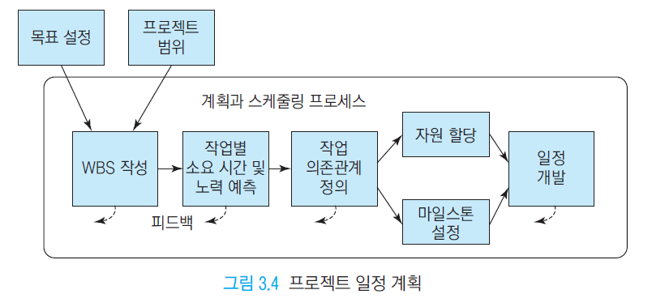
3.2 프로젝트 계획과 스케줄링
초기 계획
목표 설정
일정 정의
비용 추정

Slide 13
목표설정
프로젝트 목표를 정의하는 것
프로젝트 범위를 정하는 일
프로젝트 관리의 중요한 활동
프로젝트에서 다루어야 하는 모든 작업 포함
프로젝트에서 수행할 필요한 작업의 기준 선정
프로젝트 승인을 위한 참조문서 정의
프로젝트 목표 및 요구 : 프로젝트에서 달성하여야 할 목표와 수행되어야 할 기본 작업, 산출결과물, 승인조건
가정과 제약조건 : 프로젝트가 성공하기 위해 만족해야 하는 조건
산출물과 점검 일정 : 프로젝트에서 정해진 일정에 산출해야 하는 결과물

Slide 14
프로젝트 범위
소프트웨어 개발 프로젝트를 위한 계획은 대상 업무나 문제의 범위(Scope)를 정하는 것으로 부터 시작
문제의 범위를 정의 하기 위하여 먼저 문제의 배경과 응용분야를 잘 이해
사용자와 면담
현장 관찰
실제업무수행
문제 정의

Slide 15
프로젝트 범위
문제의 인식
문제 범위와 원인 파악
기본 요건 분석
문제를 둘러싼 조직, 제도, 시설, 인원, 기술에
관한 현황 파악
시스템 조사 및
정보 수립
현재의 시스템 조사, 업무 흐름 정책 등을 파악
현 시스템의 이해
면담과 서류로 심층 분석
(고객 상담, 현업의 분석, 작업의 체험)
신규 시스템의 정의
목표 시스템의 정의
AS-IS -> TO-BE

Slide 16
문제정의
대책 수립
신규 시스템의 목표 설정
기능과 우선순위(투자 효과를 분석)
해결 방안 모색(사용자 요구, 개발 여건, 기술적 능력 고려)
시스템 정의
문제의 기술
시스템의 필요성
시스템의 목표
제약 사항
시스템의 제공 기능
사용자의 특징
개발, 운용, 유지보수 환경

Slide 17
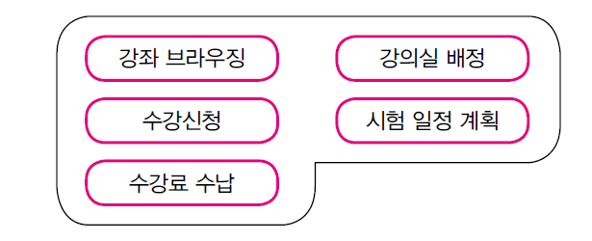
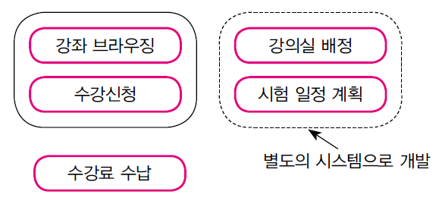
프로젝트 범위 정하기
수강 신청 시스템
넓은 범위
작은 범위

Slide 18
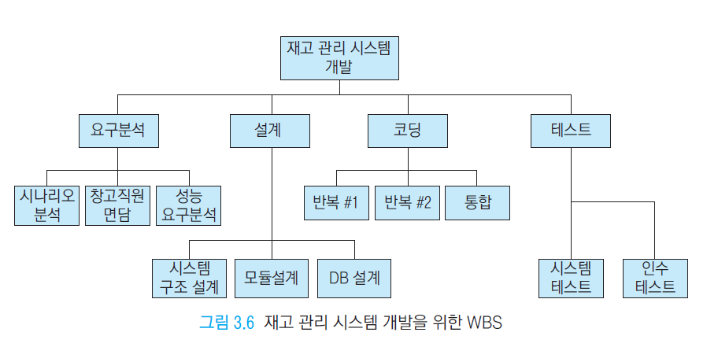
WBS
개발 팀이 프로젝트 목표를 달성하고 결과물을 산출하기 위하여 수행하여야 할 작업을 계층적으로 분할한 것

Slide 19
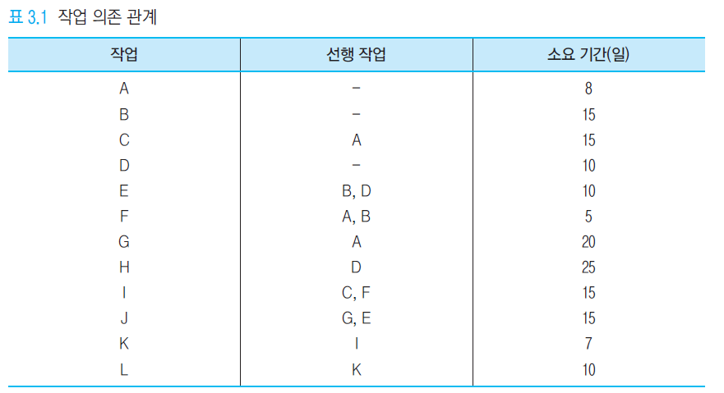
스케줄링
WBS를 기초로 하여 일정을 정의하는 것
1) 작업 사이의 의존 관계 파악
2) CPM(Critical Path Method) 방법을 이용한 여유 시간 계산
3) 소요 자원의 할당

Slide 20
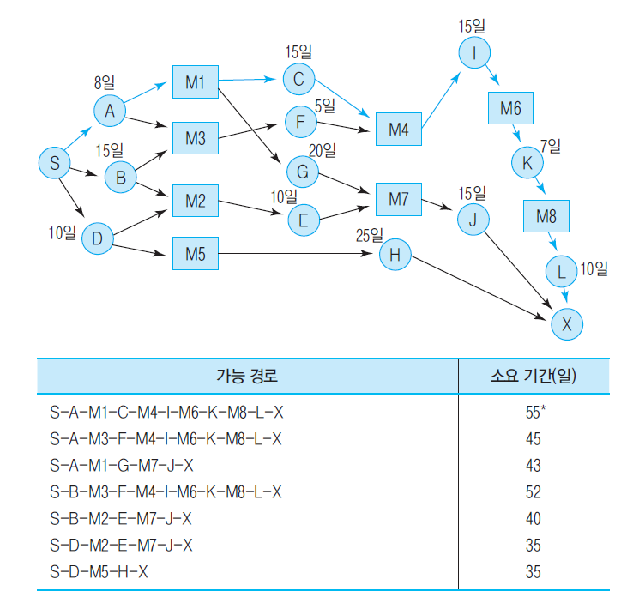
CPM 네트워크

Slide 21
CP/M 네트워크
장점
관리자의 일정 계획 수립에 도움
프로젝트 안에 포함된 작업 사이의 관계
병행 작업 계획
일정 시뮬레이션
일정 점검, 관리
관리에 대한 작업도 포함 가능
작업 시간을 정확히 예측할 필요

Slide 22
프로젝트 일정표
간트 차트
사용목적에 따라 크게 두 가지로 구분
프로젝트 현황파악 : 프로젝트에 대한 Task별 일정, 담당자, 진척도 등을 파악하기 위하여 사용
리소스 현황파악 : 각종 자원이나 사람 등의 리소스에 대하여 시간축을 기준으로 이의 활용된 현황을 파악하기 위하여 사용
소작업별로 작업의 시작과 끝을 나타낸 그래프
예비시간을 보여줌
계획 대비 진척도를 표시

Slide 23
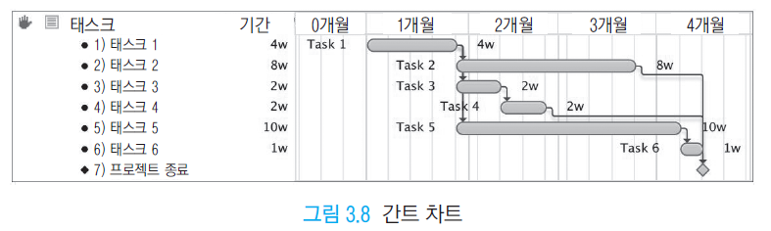
자원 할당과 간트차트
일반 태스크(Task) 간트차트
가장 일반적이고 간단한 형태의 간트차트로 각 개별 Task명, 담당자, 시작일, 종료일을 중심으로 태스크의 진행상황을 바(Bar)형태로 한눈에 파악할 수 있도록 표현

Slide 24
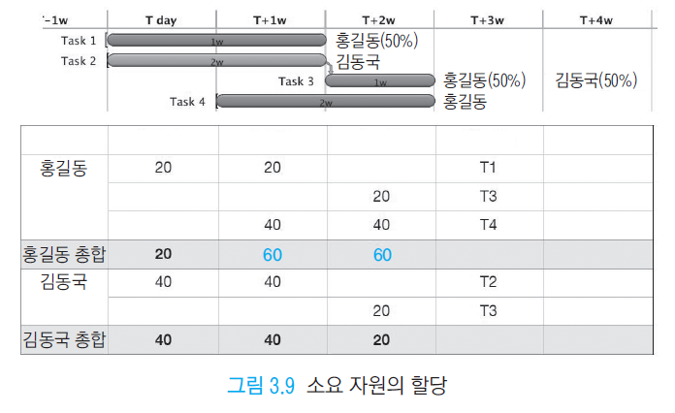
자원 할당과 간트차트
일반 리소스(Resource) 간트차트
회사의 다양한 리소스(사람, 자원등)에 대하여 휴가, 업무 진행도, 자원 활용현황 등의 개별항목을 비교할 수 있음

Slide 25
예산 계획
소프트웨어 개발 비용 예측
정확한 비용 예측은 매우 어려움
알려지지 않은 요소가 산재
원가의 계산이 어려움
과거의 데이타가 필요
단계적 비용 산정 방법도 사용
예산
인건비: MM(인원/월)을 기초
경비: 여비, 인쇄비, 재료비, 회의비, 공공요금
간접 경비: overhead

Slide 26
비용에 영향을 주는 요소
제품의 크기
제품의 크기가 커짐에 따라 기하급수로 늘어남
제품의 복잡도
응용 : 개발지원 : 시스템 = 1 : 3 : 9
프로그래머의 자질
코딩, 디버깅의 능력차
프로그래밍 언어, 응용 친숙도
요구되는 신뢰도 수준
기술 수준(개발 장비, 도구, 조직능력, 관리, 방법론 숙달)
남은 시간

Slide 27
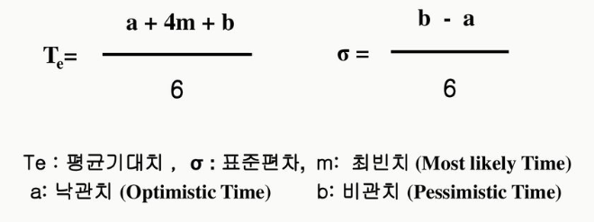
비용예측 기법
노력(effort)과 자원(resource)과 기간(duration)의 관계 D = E/M
비용 예측의 중요한 변수는 투입되는 엔지니어의 인원수와 작업 기간
비용 예측 기법
전문가 판단
PERT(Program Evaluation and Review Technique)
알고리즘식 방법

Slide 28
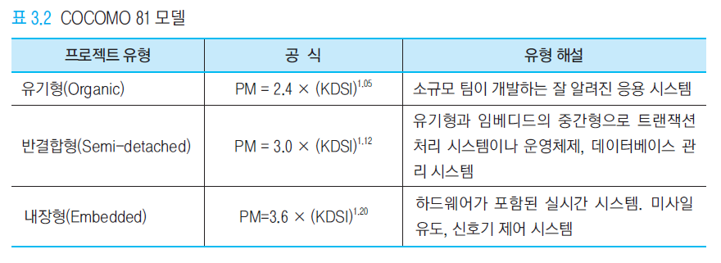
COCOMO-81
Boehm이 개발
TRW의 2K-32K 정도의 많은 프로젝트의 기록을 통계 분석
규모를 기반으로 하는 수학적 공식 사용
개발 소프트웨어의 유형이나 팀, 프로젝트 프로세스, 등 프로덕트에 영향을 주는 요인을 고려
노력 = A × (Size)^{B} × M

Slide 29
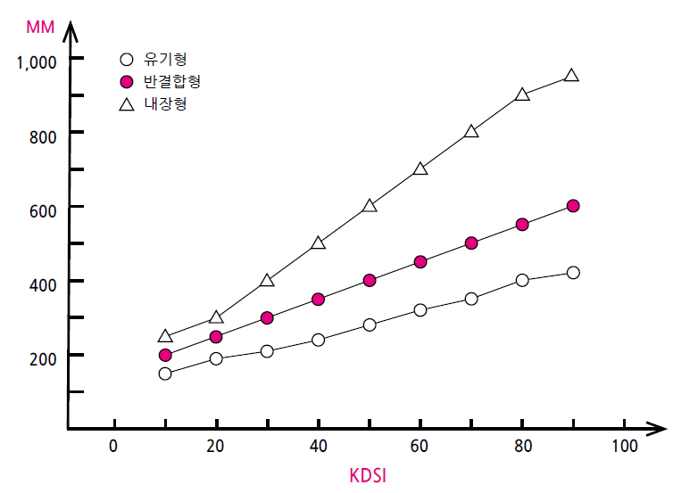
COCOMO에 의한 비용 예측

Slide 30
기본 COCOMO 방법
< 예제1> 32,000 LOC로 예상되는 Organic Mode
E = 2.4*(32)^{1.05} = 91 man-months
D = 2.5*(91)^{0.38}= 14 개월
N = 91 / 14 =6.5 ≒7 명
-생산성
32,000 / 91 = 352 LOC/MM
352 / 22 ≒16
그러므로, 한 사람이 하루에 약16라인작성

Slide 31
기본 COCOMO 방법
< 예제2> 128,000 LOC의 크기인 Embedded Mode
E = 3.6*(128)^{1.20}= 1216 man-months
D = 2.5*(1216)^{0.32} = 24 개월
N = 1216 / 24 = 50.66 ≒51명
-생산성
128,000 / 1,216 = 105 LOC/MM
105 / 20 ≒4
그러므로 한 사람이 하루에 약 4라인작성

Slide 32
COCOMO 노력 승수
비용
드라이버
비율
매우낮음
낮음
보통
높음
매우높음
극히매우높음
제품
특성
요구되는 신뢰도
0.75
0.88
1
1.15
1.4
DB 크기
0.94
1
1.08
1.16
제품의 복잡도
0.7
0.85
1
1.15
1.3
1.65
컴퓨터
특성
실행시간 제약
1
1.11
1.3
1.66
주기억장치 제약
1
1.06
1.21
1.56
H/W,S/W 안정성
0.87
1
1.15
1.3
처리시간
0.87
1
1.07
1.15
개발자
특성
분석가의 능력
1.46
1.19
1
0.86
0.71
응용분여 경험
1.29
1.13
1
0.91
0.82
컴퓨터 친숙성
1.42
1.17
1
0.86
0.7
프로그래머 능력
1.21
1.1
1
0.9
프로그래밍언어 경험
1.14
1.07
1
0.95
프로젝트특성
S/E 기술 사용
1.24
1.1
1
0.91
0.82
SW 도구 사용
1.24
1.1
1
0.91
0.83
요구되는 개발일정
1.23
1.08
1
1.04
1.1

Slide 33
COCOMO-81
단점
프로젝트의 초기 단계에서 Size 값을 예측하는 것이 어려움
기본 예측 모델에서 B와 M의 값에 영향을 주는 요소들이 주관적
실제 대부분의 대형시스템은 서로 상이한 서브시스템으로 구성되며 이중 일부분은 Organic Mode이고 다른 부분은 Embedded Mode인 경우도 있다.
보정(calibration)

Slide 34
COCOMO II
1995년에 발표
소프트웨어 개발 프로젝트가 진행된 정도에 따라 세가지 다른 모델을 제시
1 단계: 프로토타입 만드는 단계
화면이나 출력 등 사용자 인터페이스, 3 세대 언어 컴포넌트 개수를 세어 응용 점수(application points)를 계산
이를 바탕으로 노력을 추정
2 단계: 초기 설계 단계
자세한 구조와 기능을 탐구
3 단계: 구조 설계 이후 단계
시스템에 대한 자세한 이해

Slide 35
추정 과정
어플리케이션을 구성하는 화면, 보고서, 3세대 언어 컴포넌트의 숫자를 카운트
화면과 보고서의 복잡도 수준을 결정
화면과 보고서, 3세대 언어 컴포넌트를 위한 복잡도 가중치를 찾음
화면, 보고서, 3세대 언어 컴포넌트의 개수에 가중치를 곱하여 객체 점수(Object Point)를 계산
재사용률(reuse)을 예측하여 공식에 대입하여 NOP(New Object Point)를 구함
객체 점수 생산성(PROD)을 결정
객체 점수 생산성을 식 PM = NOP/PROD 에 대입하여 최종 PM(Person Month)값을 구함

Slide 36
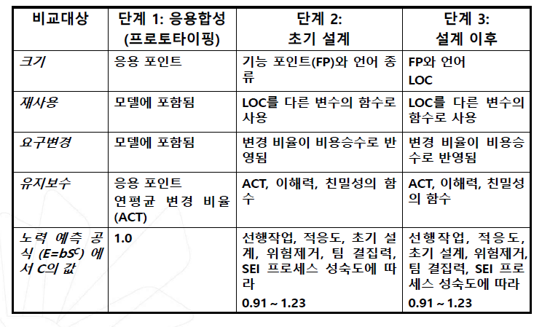
COCOMO II 세가지 단계

Slide 37
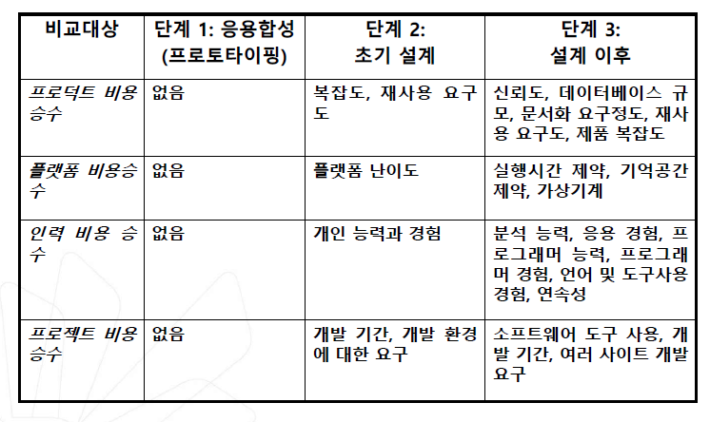
COCOMO II 세가지 단계

Slide 38
기능 점수
기능 점수(function points)
정확한 라인수는 예측 불가능
입력, 출력, 질의, 화일, 인터페이스의 개수로 소프트웨어의 규모를 나타냄
각 기능에 가중값
기능 점수 1을 구현하기 위한 LOC
어셈블리 언어(324), C언어(150), Pascal(91), Ada(71), APL(32)
복합 가중값을 이용한 기능점수 산출
총 라인수 = FP * 원하는 언어의 1점 당 LOC
개발 노력 = 총라인수 / 생산성(LOC/MM)

Slide 39
기능 점수 기본 개념
기능 점수는 총 기능 점수(Gross Function Point)와 처리 복잡도 보정 계수(Processing Complexity Adjustment)를 곱한 것이다.
FP = GFP ⅹ PCA
기능 점수는 구현되는 언어에 관계없는 메트릭이다.
기능 점수 방법은 모든 항목에 일률적인 가중치가 적용되므로 문제가 있을 수 있다.

Slide 40



기능 점수 구하는 방법
다섯 가지 기능 분야에 해당되는 개수를 파악
다섯 각 기능에 대한 복잡도(단순, 중간, 복잡)를 결정
각 기능 분야의 개수와 복잡도 가중치를 곱하여 총 기능 점수(GFP)를 구한다.
14개의 질문을 이용하여 각 처리 복잡도의 정도에 따라 0에서 5까지 할당한다.
처리 복잡도 보정계수(PCA)를 다음 식을 이용하여 구한다.
다음 식에 넣어 기능 점수를 구한다.

Slide 41
기능 점수 구하는 방법
파악된 기능
사용자 입력 = 10개, 사용자 출력 = 5개, 사용자 질의 = 8개, 자료 파일’ = 30개, 외부 인터페이스 = 4개, 복잡도는 모두 단순
처리 복잡도
신뢰도 높은 백업, 사용 친근성은 매우 높이 요구되며 나머지는 보통
생산성 : 60 FP/week

Slide 42
기능 점수 구하는 방법
[표 3.5]에 대입하여 GFP를 구한다.
GFP = 10 x 3 + 5 x 4 + 8 x 3 + 30 x 7 + 4 x 5 = 304 FP
처리 복잡도 보정 계수 구하면
PCA = 0.65 + 0.01(12 x 3 + 2 x 5) = 1.11
FP를 보정
FP = GFP x PCA = 304 x 1.11 = 337.44 FP
추정 노력(E) = FP / 생산성 = 337.44 / 60 = 5.624 persons-week

Slide 43
국내 기능 점수 산정 가이드
정보통신산업진흥원의 소프트웨어 공학에서 산정 기준을 제시[SW 산업본부, 2010]
산정 기준의 큰 틀은 COCOMOII의 초기 설계 모델을 따른다.
외부 입력(External Input)
외부 출력(External Output)
내부 논리 파일(Internal Logical File)
외부 인터페이스 파일(External Interface File)
외부 조회(External Query)

Slide 44
3.4 프로젝트 팀 조직
조직의 구성
소프트웨어 개발 생산성에 큰 영향
작업의 특성과 팀 구성원 사이의 의사교류
프로젝트 팀 조직 정의
역할과 책임이 어디에 있는가?
어떤 통로로 정보가 전달되고 결정되는가?
어떻게 갈등을 해소할 것인가?
팀 역할 나누기
프로젝트 관리자(project manager), 시스템 운영자(system administrator), 시스템 분석가(system analyst), 시스템 개발자(software engineer), 데이터베이스 엔지니어(database engineer), QA 관리자(QA manager), 기술 지원(technical support), 하드웨어 엔지니어(hardware engineer), 웹 개발자 및 디자이너

Slide 45
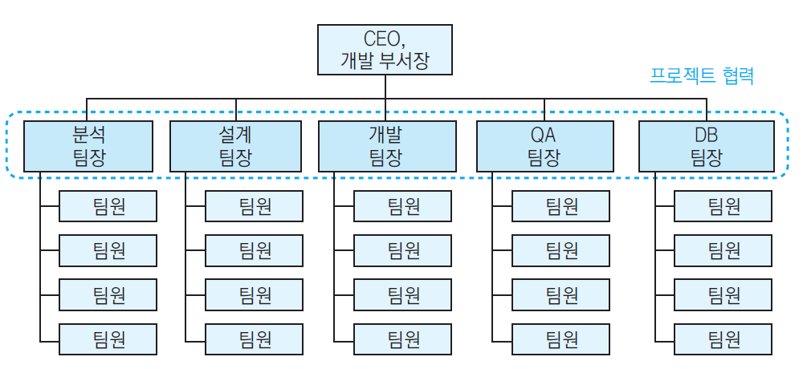
직능별 조직
서로 다른 부서가 한 프로젝트의 다른 단계에 들어와 작업을 수행
팀원은 한 부서에 소속, 프로젝트의 협력은 부서별로

Slide 46
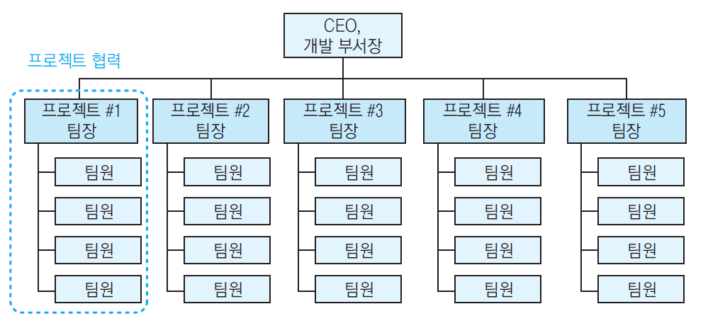
프로젝트별 조직
직능별 개발자들이 프로젝트에 배정
의사 전달 경로가 짧으며 인력, 진도 등 프로젝트 관리가 수월

Slide 47
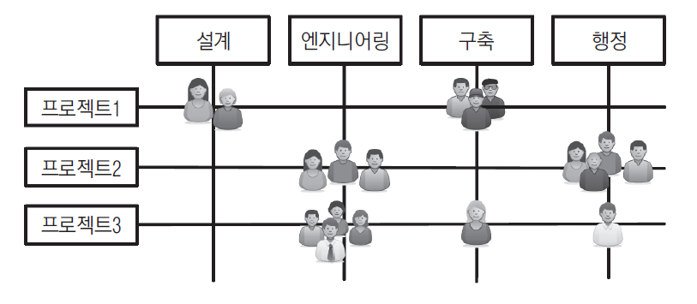
매트릭스 조직
직능별 조직의 관리자가 프로젝트 책임을 맡고 직능별 조직 부서에 소속된 개발자가 프로젝트에 참여
강한 메트릭스
약한 메트릭스

Slide 48
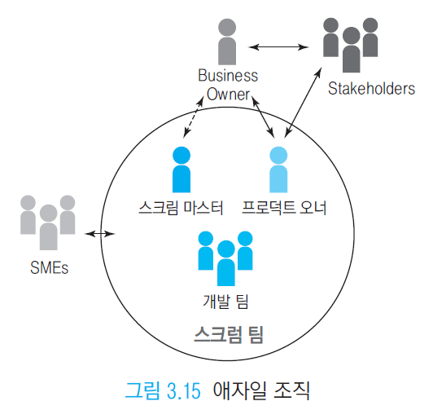
애자일 조직
서로 밀접하게 협력하는 5~9명의 팀
결과와 이슈에 대한 오너쉽을 공유

Slide 49
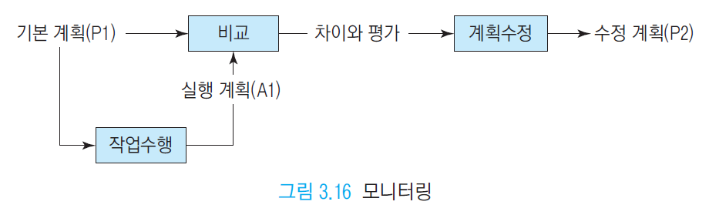
3.5 실행과 모니터링
프로젝트 실행
작업 시작 미팅
작업 결과 수집
프로젝트 모니터링

Slide 50
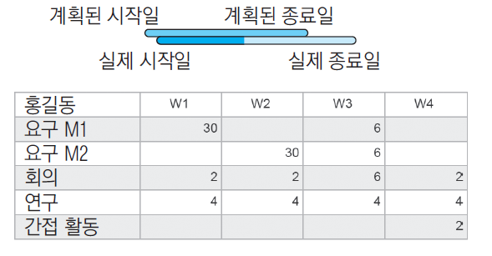
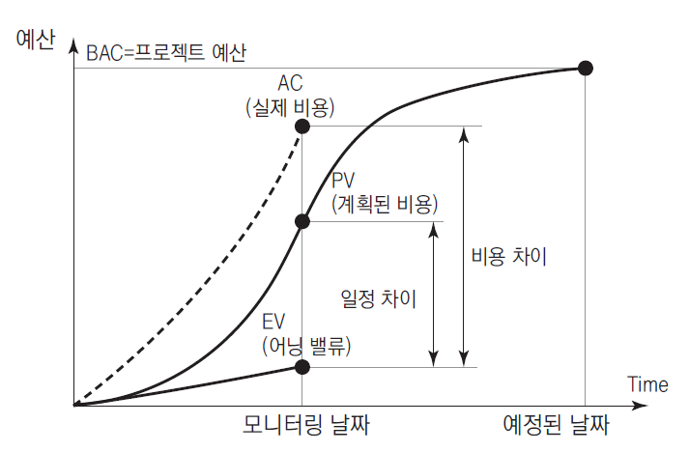
모니터링
일정 모니터링
어닝 밸류 분석

Slide 51
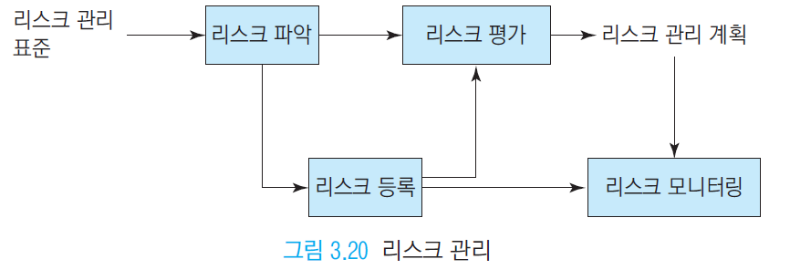
3.6 리스크 관리
리스크 관리의 목적
위험이 발생되었을 때의 영향을 줄이는 것

Slide 52
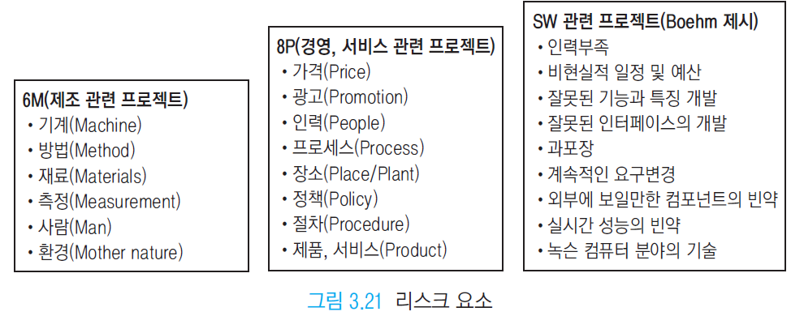
리스크 파악
리스크 찾는 방법
회의
문서 분석
리스크 분할 구조, 체크리스트
유추

Slide 53
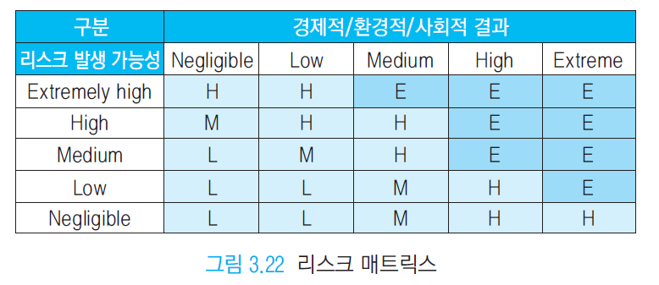
리스크 평가
영향도에 따라 평가하고 우선순위를 매김
확률과 리스크가 발생했을 때 미치는 영향이 우선 순위 좌우
정성적 방법
확률을 모를 때

